Slide 1
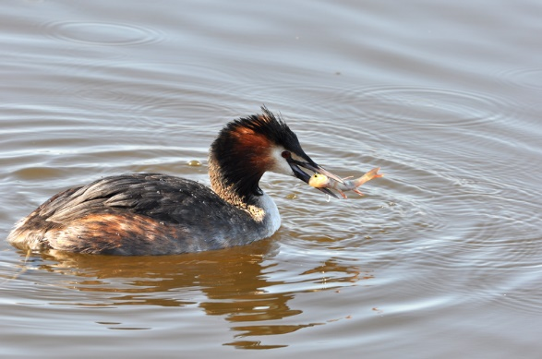
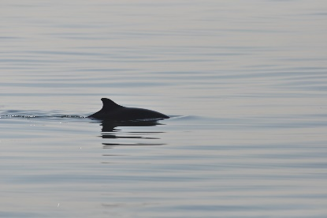
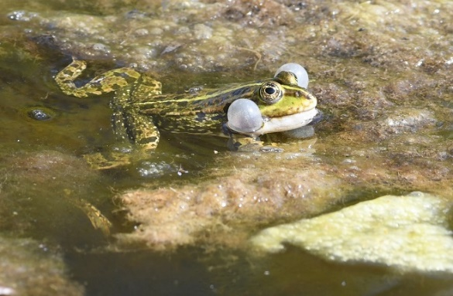
Monitoring van de Nederlandse natuur Green deal workshop Expert sessie
Peter Heslenfeld
Roos Haasnoot
Ministerie van LNV
Notes:
korte introductie van ons; wie zijn we, wat doen we, etc.

Slide 2
Inhoud
Natuurbeleid
Uitvoering van de monitoring
Wat er wordt gemonitord
Beheer van data
Versterking van monitoring
Aandachtspunten
Conclusies
Vraag aan CBS

Slide 3
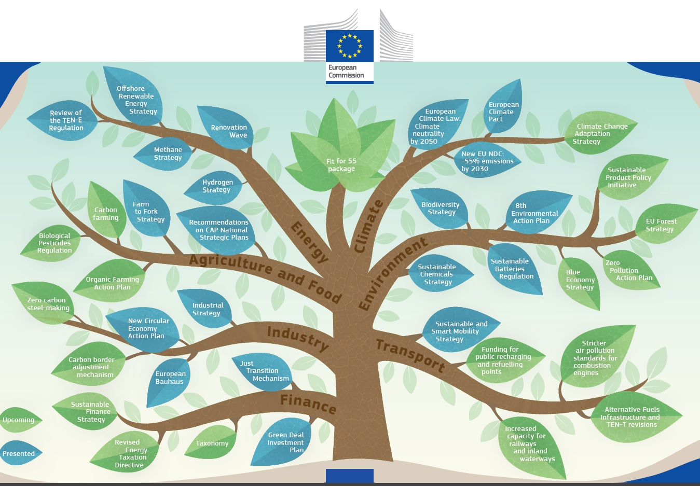
Notes:
Onze plek in de Green deal tree: Biodiversity Strategy

Slide 4
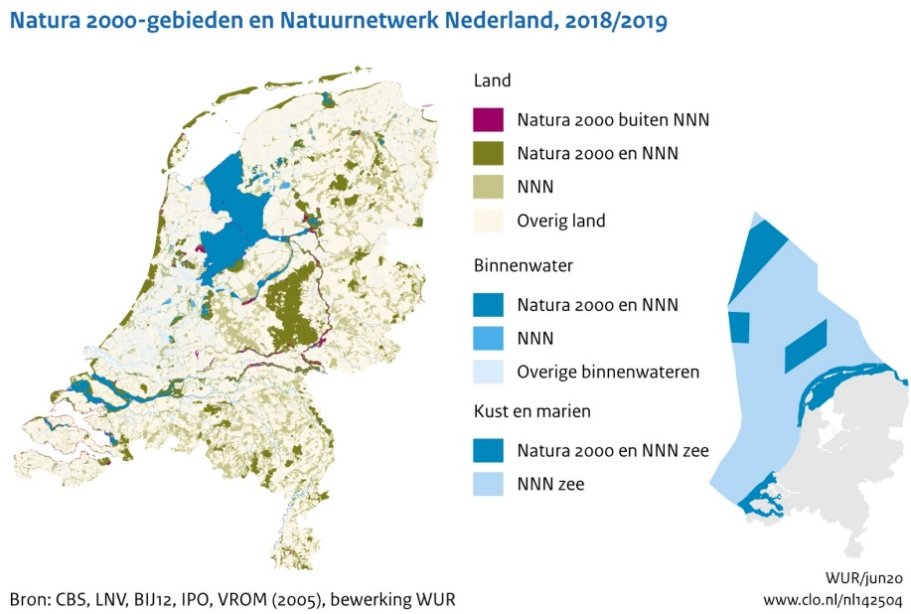
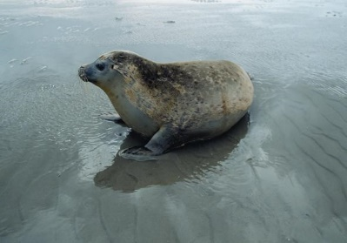
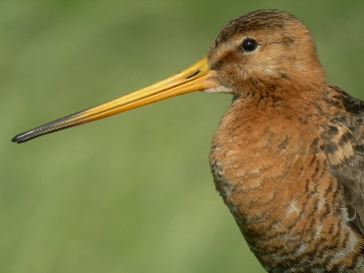
Natuurbeleid en natuurmonitoring
EU Vogel- en Habitatrichtlijnen
Aanwijzing natuurgebieden: Natura 2000 network
Bescherming van soorten en habitats
Wet Natuurbescherming
Beheerplannen, inclusief monitoringplan

Slide 5
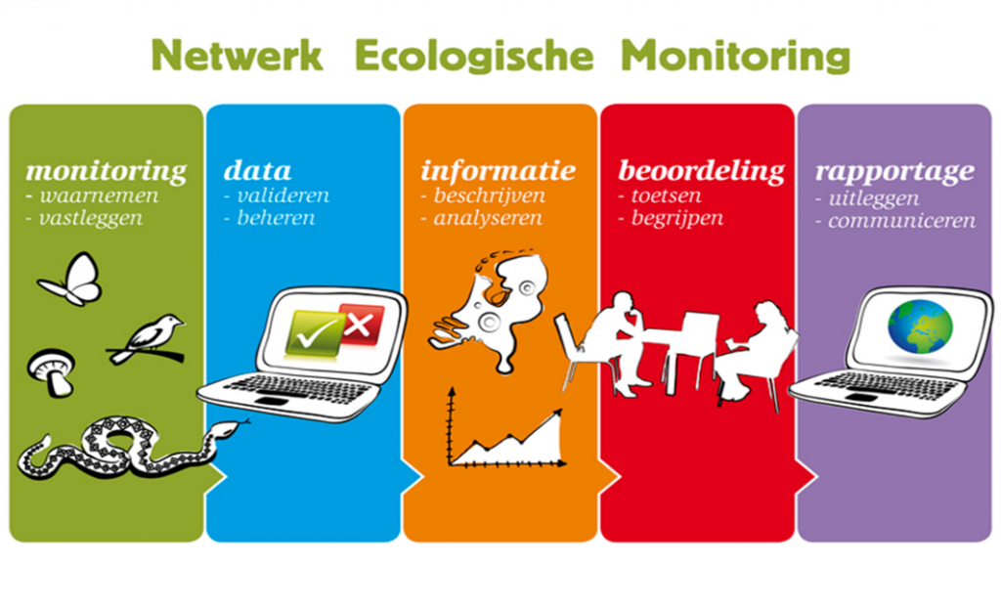
Uitvoering van de monitoring: A. Land
Netwerk ecologische monitoring (NEM)
samenwerkingsverband tussen overheidsorganisaties en soortenorganisaties om natuurdata in kaar te brengen.
Onder begeleiding van soortenorganisaties verzamelen 16.000 vrijwilligers data over zoogdieren, vlinders, vissen, paddenstoelen, planten en vogels.
Het CBS is verantwoordelijk voor het vertalen van tellingen naar trends

Slide 6
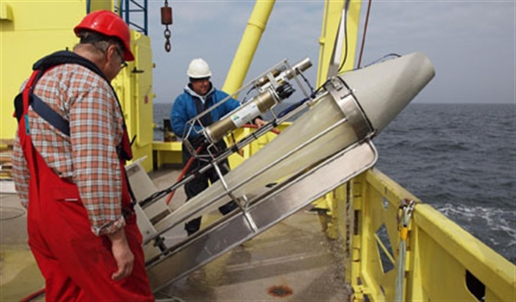
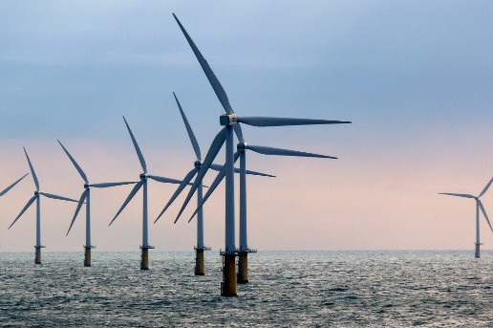
Uitvoering van de monitoring: B. Noordzee
Monitoring van natuur op de Noordzee:
1. Natura 2000: beschermde soorten en habitats
2. Kaderrichtlijn mariene Strategie (KRM): biodiversiteit
3. Monitoring en Onderzoek Natuurversterking en Soortenbescherming (MONS): ecologische draagkracht
4. Projectmonitoring: Maasvlakte-2, Wind op zee, enz

Slide 7
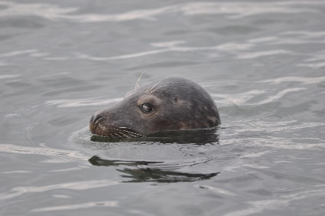
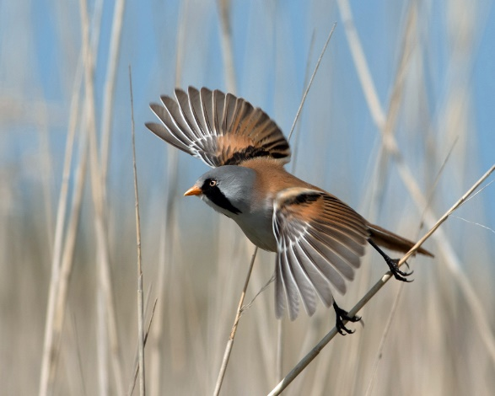
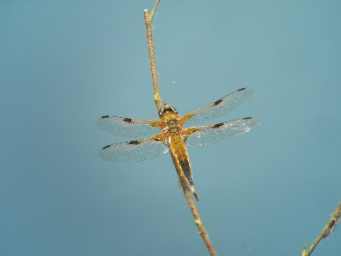
Wat wordt er gemonitord?
Europees wettelijke verplichting om te monitoren aan o.a.
Zoogdieren (bijv. vleermuizen, otter, bruinvis, noordse woelmuis)
Weekdieren (2 soorten zeggekorfslakken)
Insecten (bijv. libellen, vlinders, roofkevers)
Vissen (bijv. prikken, zalm, fint, elft, modderkruipers)
Amfibieën (padden en salamander)
Vogels (vele soorten vogels)
Habitats (bijv. vennen, duinbossen, trilvenen, riffen in zee)
www.natura2000.nl

Slide 8
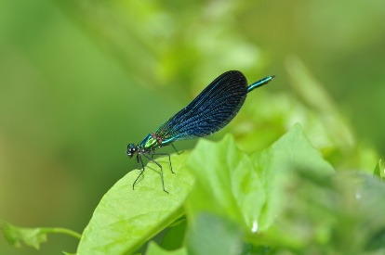
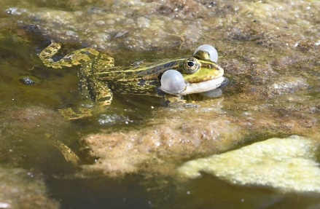
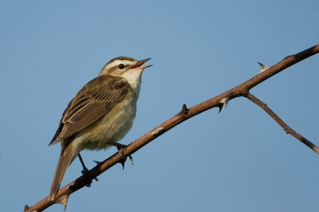
Beheer van data
Monitoring gegevens worden op vele plekken opgeslagen
NDFF, Projectmonitoring, Informatiehuis marien, Informatiehuis water, universiteiten, etc
Streven: zoveel als mogelijk in Nationale Databank Flora en Fauna
- NDFF bundelt, uniformeert en valideert natuurgegevens,
- verspreiding van planten- en diersoorten,
- ruim 150 miljoen waarnemingen in de NDFF opgeslagen.
CBS: analyse van gegevens, trends, en aanvullend onderzoek (bv lacunekaarten per soort)

Slide 9
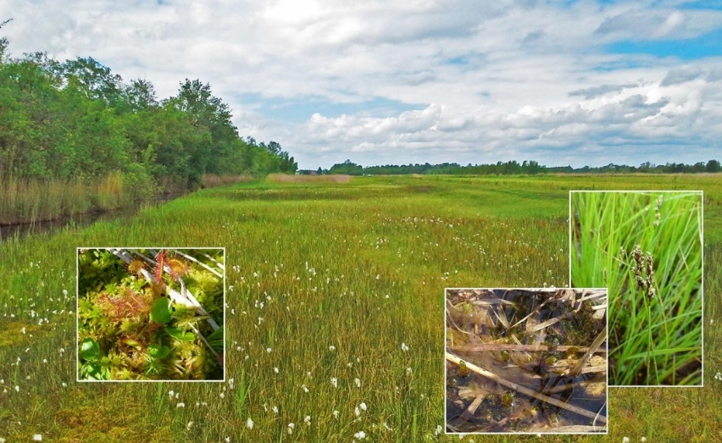
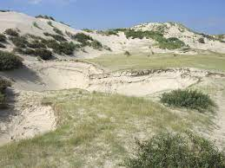
Voorbeeld 1: Monitoring van habitats en bijbehorende vegetatie
EU verplichting: behouden en monitoring van structuur en functie van habitattypes
Vegetatiekartering; moeilijk en kostbaar

Slide 10
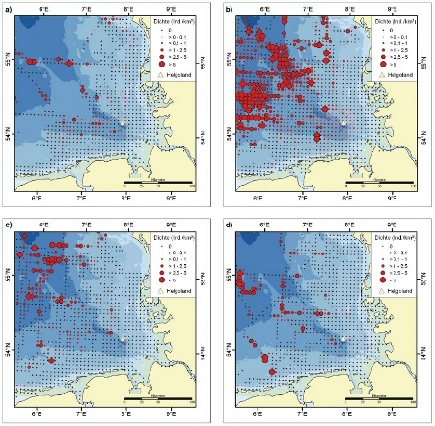
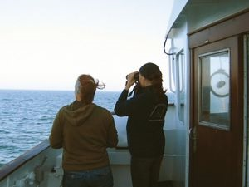
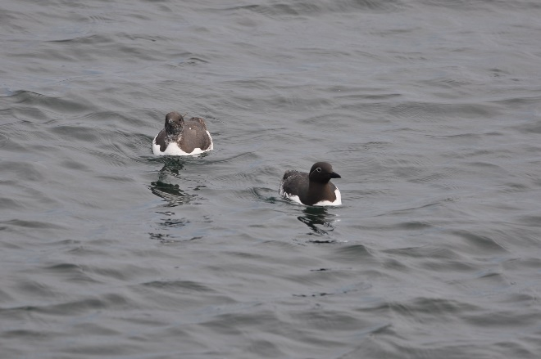
Voorbeeld 2: Monitoring van zeevogels
Monitoring per schip en vliegtuig
Waar mogelijk combineren met onderzoek naar zeezoogdieren

Slide 11
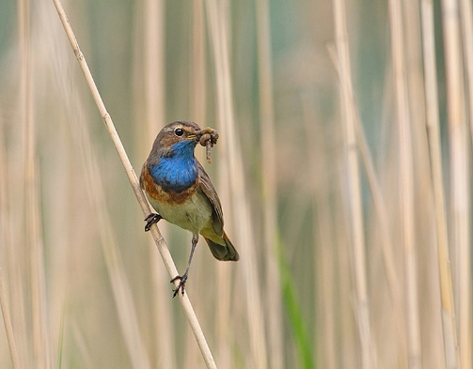
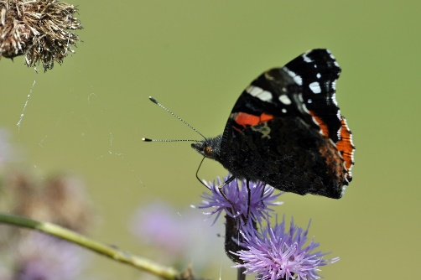
Versterken van monitoring van natuur
Er wordt hard gewerkt om de natuur te verbeteren. Het is belangrijk om te weten of de gestelde doelen ook worden behaald.
Onder andere meten van:
effectiviteit van (beheer)maatregelen
omgevingscondities op orde
uiteindelijk doelbereik
Focus op N2000 gebieden, maar later ook daarbuiten
Gebruik voor beleidsontwikkeling, terreinbeheer,
vergunningverlening, enz
Notes:
Dit gaat over de businesscase Natuurmonitoring -> uitbreiding van Natuurmonitoring naar gebiedsniveau

Slide 12
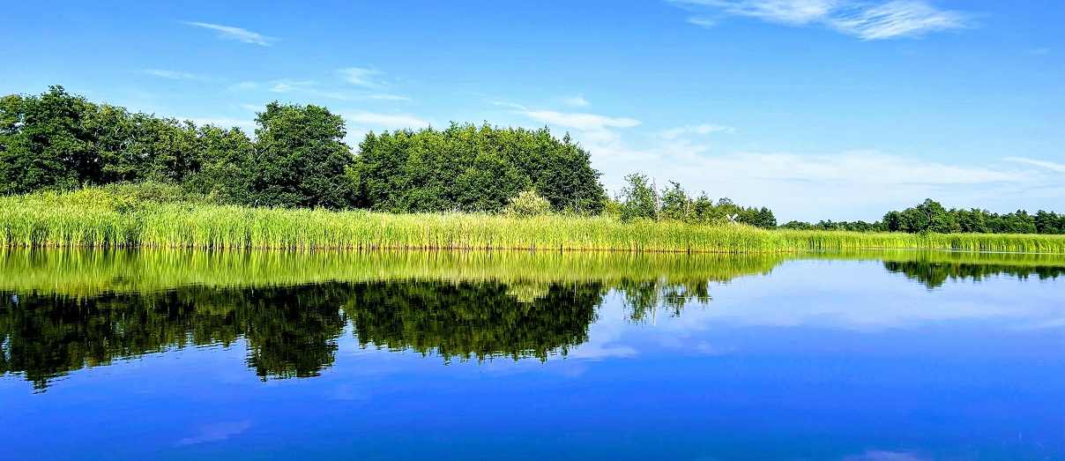
Aandachtspunten in huidig monitoringsysteem
Van meten op landelijk niveau naar gebiedsniveau
Soorten en habitats buiten beschermde gebieden
Vegetatiekartering
Innovaties, waaronder digitalisering
Notes:
Misschien nog specifieker weergeven/herhalen onze informatie behoefte komen 10/20/30 jaar? Hebben we daar al zicht op?
Ecologist=hebben we hier nog aanbevelingen voor? Organisaties, binnen de overheid? Events? Kunnen wij facitileren om juiste mensen met elkaar in contact te brengen?

Slide 13
Aanvullende eisen vanuit Europese Commissie
Nieuwe (concept) EU verordening natuurherstel
nationaal natuurherstelplan
Monitoring van resultaten van herstelmaatregelen
bestuivers (met name wilde bijen)
Graslandvlinders
Landschapselementen
Boerenlandvogels
Stedelijk groen
Notes:
Misschien nog specifieker weergeven/herhalen onze informatie behoefte komen 10/20/30 jaar? Hebben we daar al zicht op?
Ecologist=hebben we hier nog aanbevelingen voor? Organisaties, binnen de overheid? Events? Kunnen wij facitileren om juiste mensen met elkaar in contact te brengen?

Slide 14
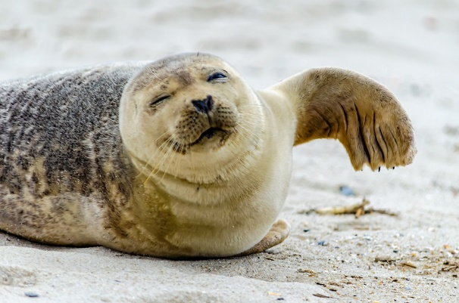
Conclusie
Het huidige monitoringsysteem moet uniformer, completer en gebiedsgericht
Steeds meer druk op monitoring vanuit maatschappij en politiek
Er komen nog nieuwe eisen aan
Vraag:
Hoe maken we het huidige monitoringsysteem robuuster?
Welke innovatie I hiervoor nodig? (bijv digitalisering)
Welke rol kan CBS spelen?
Notes:
Het huidige monitoringsysteem is versnipperd (oa per provincie), niet uniform (per provincie/gebied)
Misschien nog specifieker weergeven/herhalen onze informatie behoefte komen 10/20/30 jaar? Hebben we daar al zicht op?
Ecologist=hebben we hier nog aanbevelingen voor? Organisaties, binnen de overheid? Events? Kunnen wij facitileren om juiste mensen met elkaar in contact te brengen?

